Slide 1
Redaksjonen som verkstad for utvikling av digital journalistikk

Slide 2
Digitale verktøy gjer at vi kan undersøke djupare, analysere breiare, og avdekke nye strukturar og samanhengar
Og vi kan visualisere på heilt nye måtar
Her er eit par døme:

Slide 5
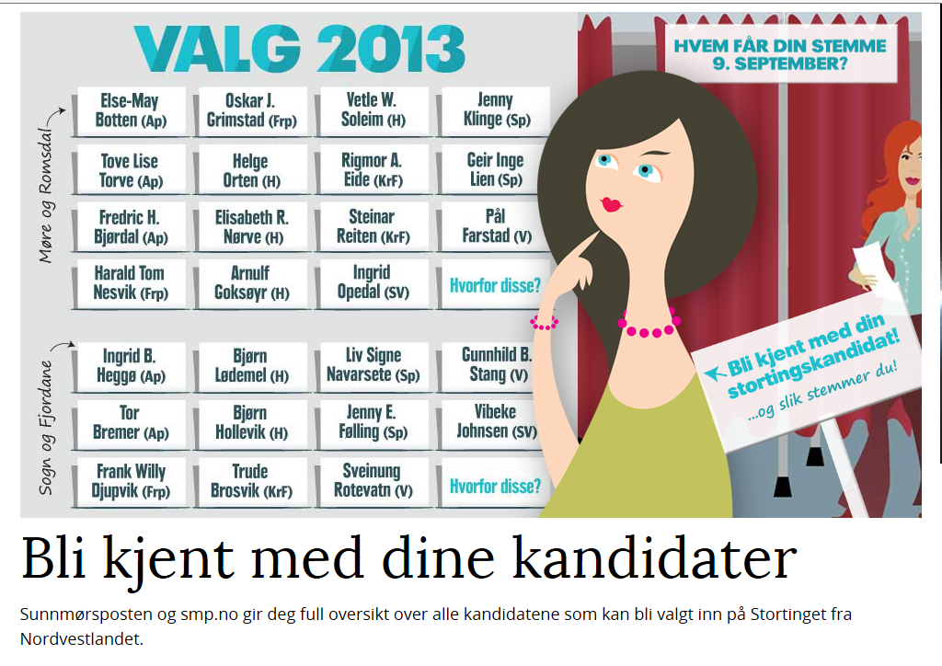
Interaktiv valgrafikk

Slide 6
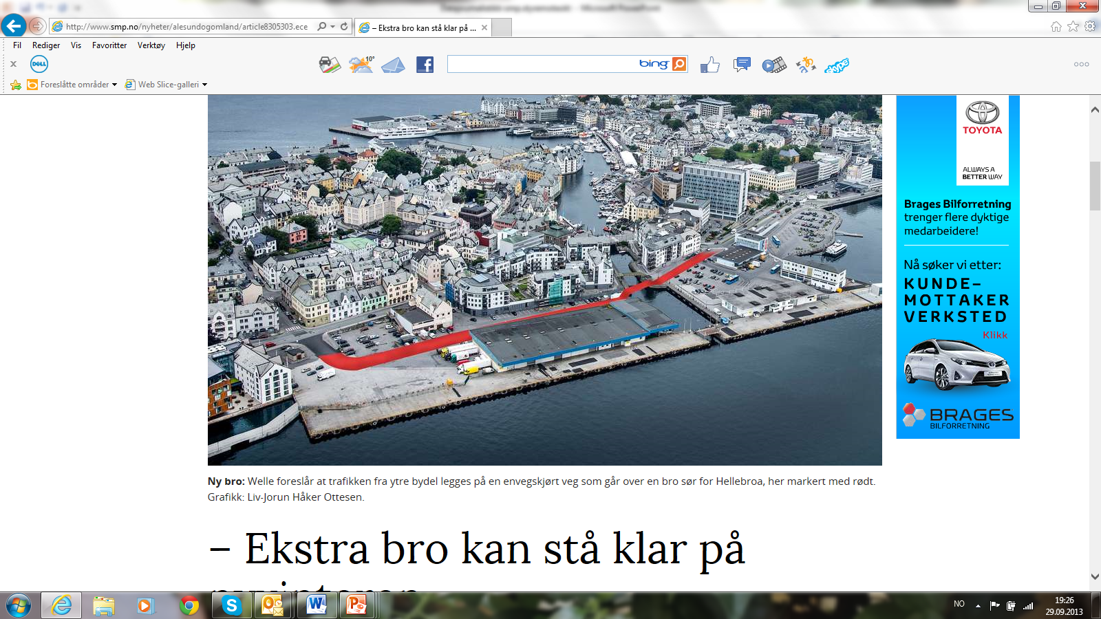
Trafikkproblema i Ålesund sentrum
Tema som er blitt omtalt i mange reportasjar i haust. Viktig sak, både om eit daglegdags problem og om korleis byen skal utviklast i framtida.
Mange lesarar engasjerte seg, og kom med forslag og idear til løysingar.
Dette var vel og bra. Men korleis kunne vi utvikle temaet digitalt? Datastøtte-gruppa fekk oppdraget.

Slide 7
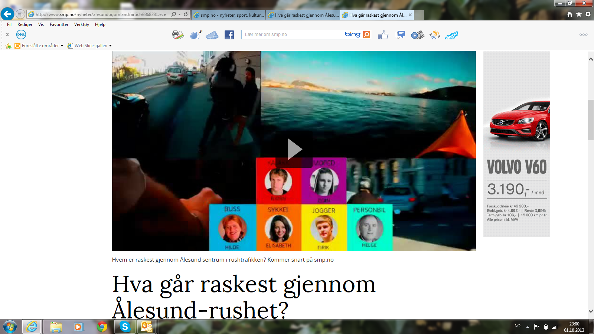
http://www.smp.no/nyheter/alesundogomland/article8368281.ece

Slide 9
Og her er resultatet:
http://www.smp.no/forbruker/bilogtrafikk/article8311161.ece

Slide 10
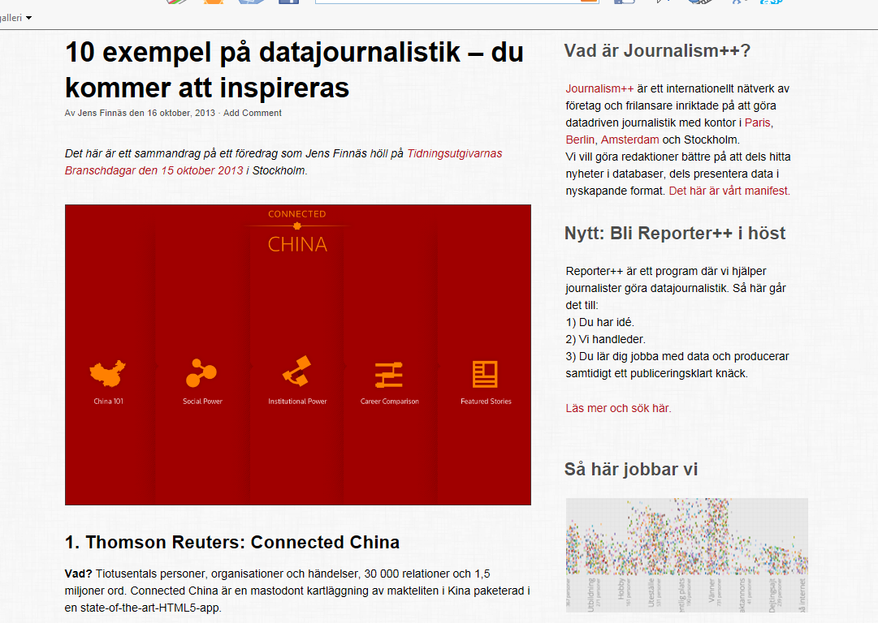
Rushtesten brukt som døme på god datajournalistikk

Slide 11
Slik vart Rushtesten presentert

Slide 12
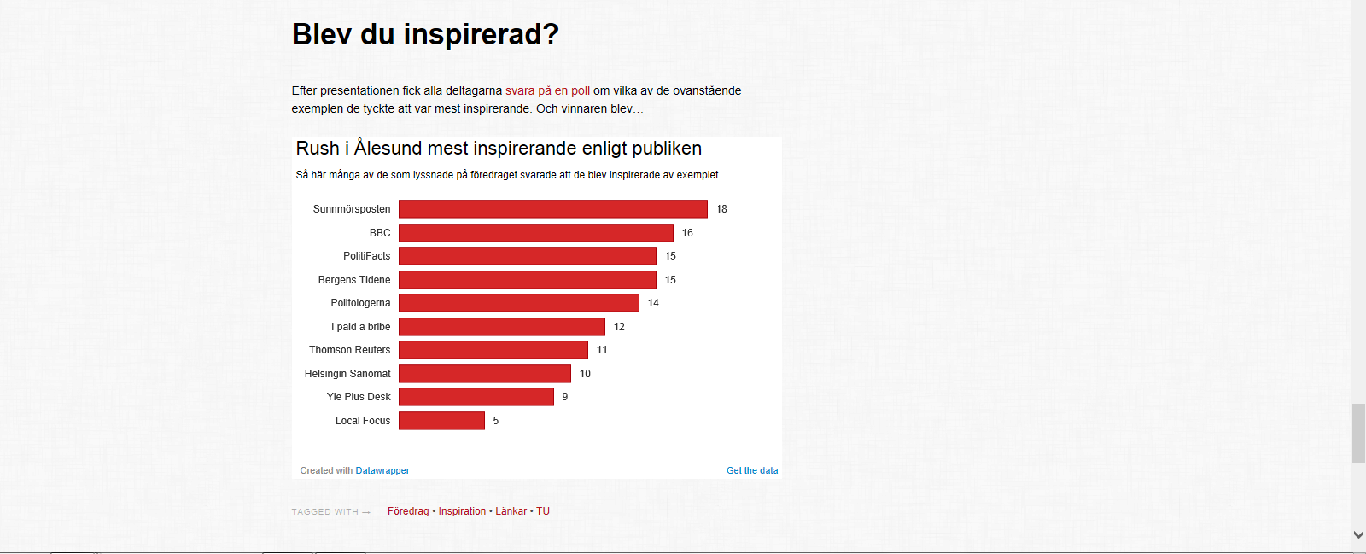
Og etterpå fekk publikum stemme…

Slide 13
Takk for merksemda
Hanna Relling Berg, ansvarleg redaktør
Ta gjerne kontakt dersom du ønskjer å vite meir
hrb@smp.no twitter: @hannarelling

